Slide 1
النظم البيئية :

Slide 2
الأهداف :
1- 5 يعرف المصطلحات الآتية: المنطقة الأحيائية، والنظام البيئي، والموطن البيئي.
1- 6 يذكر العوامل الحيوية وغير الحيوية لنظام بيئي.

Slide 3
ما هي النظم البيئية ؟
المنطقة الأحيائية Biome : مجموعة من النظم البيئية المختلفة في نطاق جغرافي واسع له مناخ مماثل وغطاء نباتي سائد.
الحيوية Biotic : الكائنات الحية (مثل النباتات).
غير الحيوية Abiotic : الأشياء غير الحية التي تؤثر
على تركيب النظام البيئي مثل المناخ ونوع التربة وزاوية
الانحدار.

Slide 4
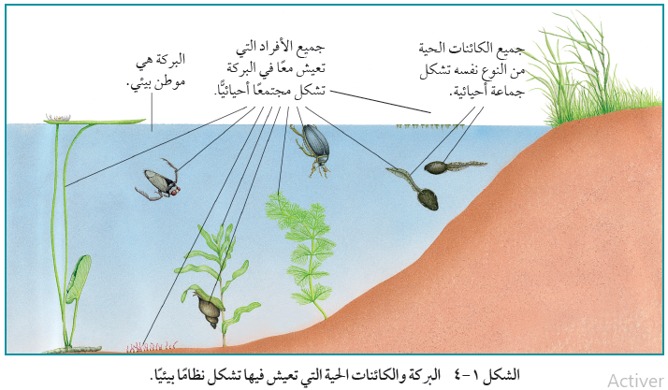
من خلال الشكل 1-4 حدد المصطلحات العلمية المذكورة ؟

Slide 5
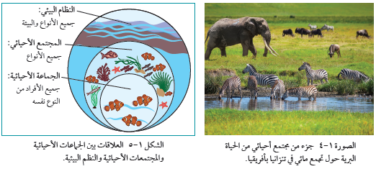
*الجماعة الأحيائية Population : مجموعة من الكائنات الحية من النوع نفسه تعيش في النظام البيئي.
*المجتمع الأحيائي Community : الجماعات الأحيائية المختلفة التي تعيش معًا في نظام بيئي.

Slide 6
الموطن البيئي Habitat : هو المكان الذي يتخذه الكائن الحي مسكنًا له، ويلبي جميع الظروف البيئية التي يحتاج
إليها للبقاء على قيد الحياة.
المنافسة Competition : العلاقات بين الكائنات الحية
التي تحتاج إلى المورد نفسه في المساحة نفسها.

